Slide 1
স্বাগতম

Slide 2
শিক্ষক পরিচিতি
মোঃ মাসুদ রানা
সহকারি শিক্ষক (বিজ্ঞান)
জয়পুরহাট বালিকা উচ্চ বিদ্যালয়
জয়পুরহাট সদর, জয়পুরহাট।
মোবাইল নং-০1737897940।
E-mail:ranast5900@gmail.com
আইডি নং-০১১৫০০৯০২৪৭ ।

Slide 3
পাঠ পরিচিতি
শ্রেণিঃ অষ্টম
বিষয়ঃ বিজ্ঞান
অধ্যায়ঃ দশম
সময়ঃ ৫০ মিনিট
তারিখঃ 15/০1/২০20

Slide 4
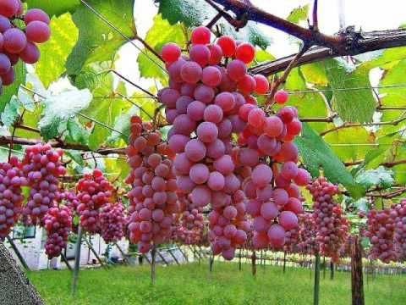
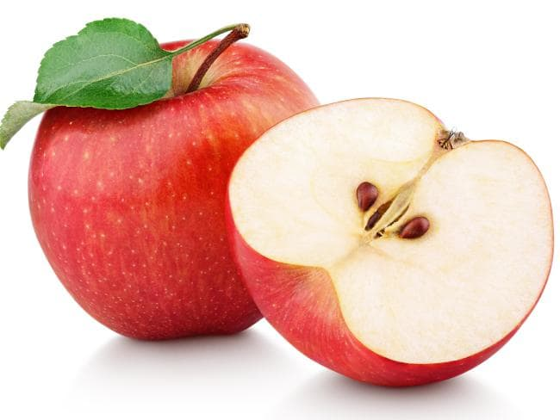
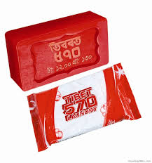
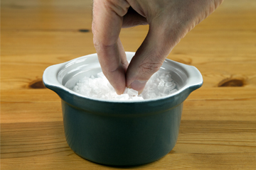
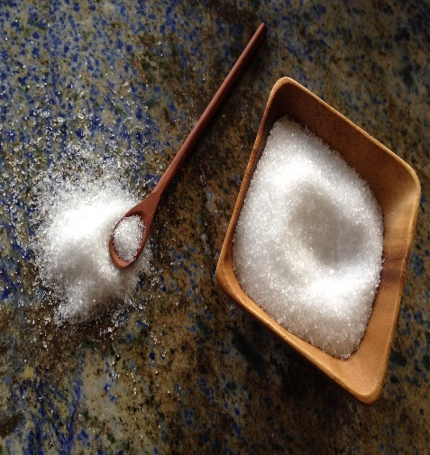
অম্ল
ক্ষারক
লবণ

Slide 5
আজকের পাঠ
অম্ল, ক্ষারক ও লবণ শনাক্তকরণ

Slide 6
এই পাঠ শেষে শিক্ষার্থীরা ...
লবণ কী তা বলতে পারবে।
নির্দেশক দ্বারা অম্ল, ক্ষারক ও লবণ শনাক্ত করতে পারবে।
বিভিন্ন প্রকার নির্যাস তৈরি করে- অম্ল , ক্ষারক ও লবণ শনাক্ত করতে পারবে।

Slide 7
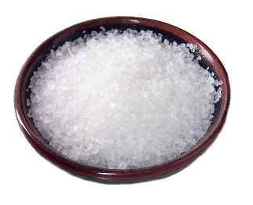
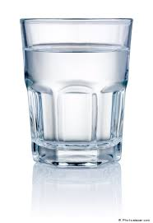
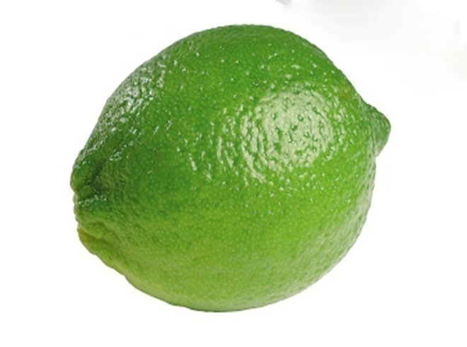
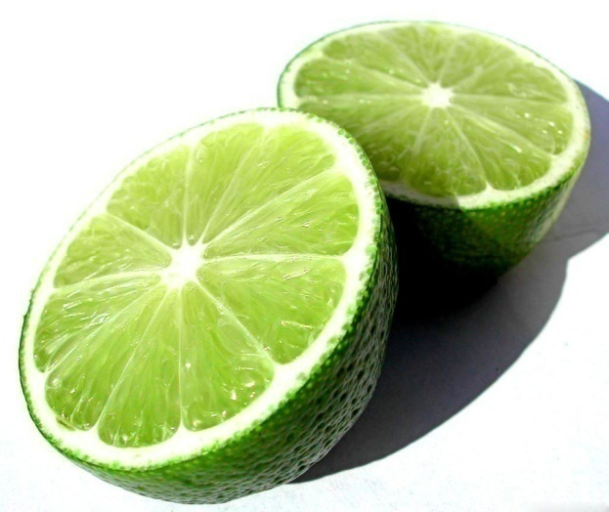
জোড়ায় কাজ
লবণ
চুনের পানি
লেবু
লিটমাস কাগজ
কর্মপদ্ধতিঃ
একটি করে উপকরন নাও। উপকরনে পানি যোগ করে দ্রবণ প্রস্তুত কর।
নির্দেশক (প্রথমে নীল লিটমাস কাগজ এবং পরে লাল লিটমাস কাগজ) উক্ত দ্রবণে ডুবাও।কী ঘটে, পর্যবেক্ষণ করে খাতায় লিখ।

Slide 8
এবার তোমার পরিক্ষণের সঙ্গে তুলনা কর
লিটমাস কাগজ
লবণের দ্রবণ

Slide 9
নিচের ছকের সঙ্গে তোমার ছক মিলিয়ে নাও
পরীক্ষা | পর্যবেক্ষণ | সিদ্ধান্ত
লবণের দ্রবণে লাল লিটমাস
লবণের দ্রবণে নীল লিটমাস
লবণের দ্রবণ
এসিড বা ক্ষারক নয়।
নিরপেক্ষ পদার্থ।
রং পরিবর্তন হলো না।
রং পরিবর্তন হলো না।

Slide 10
পরীক্ষা | পর্যবেক্ষণ | সিদ্ধান্ত
লেবুর রসে লাল লিটমাস
লেবুর রসে নীল লিটমাস
রং পরিবর্তন হলো না।
লেবুর রস
এসিডিয় পদার্থ।
নীল লিটমাস লাল হলো।
লেবুর রসে লিটমাস পেপার

Slide 11
চুনের পানিতে লিটমাস পেপার পরীক্ষা
পরীক্ষা | পর্যবেক্ষণ | সিদ্ধান্ত
চুনের পানিতে লাল লিটমাস
চুনের পানিতে নীল লিটমাস
লাল লিটমাস
নীল হলো।
চুনের পানি ( চুন )
ক্ষারীয় পদার্থ।
রং পরিবর্তন হলো না।

Slide 12
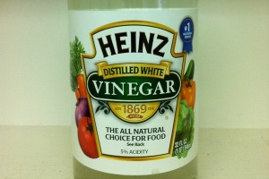
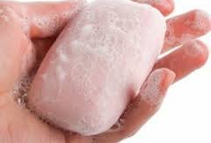
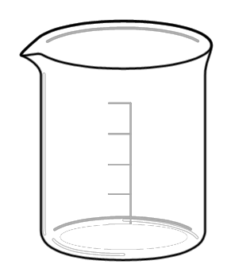
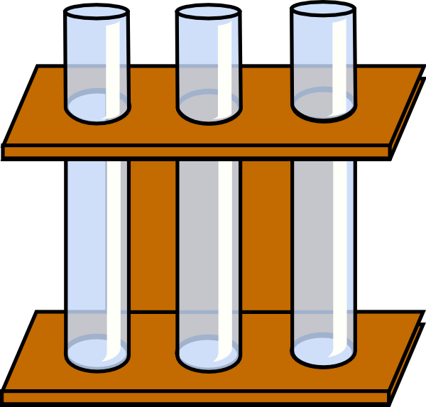
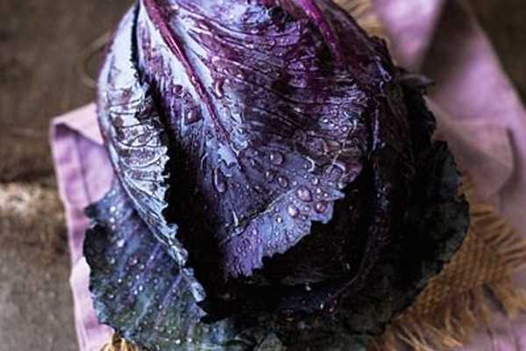
দলীয় কাজ
বেগুনি বাঁধাকপির নির্যাস দিয়ে অম্ল ও ক্ষারক শনাক্তকরণ।
প্রয়োজনীয় উপকরণ
সাবান
ভিনেগার
কপির নির্যাস
ভিনেগার
সাবান পানি
ড্রপার
বেগুনি বাঁধাকপি
বিকার
টেস্টটিউব
Notes:
উপকরণ সরবরাহ করে শিক্ষার্থীদের দ্বারা পরীক্ষাটি করা যেতে পারে।
প্রশ্ন-উত্তরের মাধ্যমে বিষয়টি সহজ করে শিক্ষার্থীকে বুঝানো যেতে পারে।

Slide 13
কর্মপদ্ধতি
একটি বিকারে বেগুনি বাঁধাকপির পাতা নিয়ে তাতে পরিমান মত পানি দিয়ে জ্বাল দাও। পানি অর্ধেক হলে ঠান্ডা করে ছেঁকে নাও। এবার প্রস্তুত করা কপির নির্যাস প্রথমে ভিনেগারে এবং পরে সাবান পানিতে যোগ করে পর্যবেক্ষণ খাতায় লিখ।
কপির নির্যাস
ভিনেগার
সাবান পানি

Slide 14
এবার তোমার পরীক্ষণের ফলাফল মিলিয়ে নাও।
নির্দেশক | পরীক্ষা | পর্যবেক্ষণ | সিদ্ধান্ত
বেগুনি বাঁধাকপির নির্যাস | ভিনেগারে
 | সাবান পানিতে
ভিনেগারের রং লাল হলো।
ভিনেগার এসিডীয়
সাবান পানির রং নীল হলো
সাবান ক্ষারকীয়

Slide 15
মূল্যায়ন
কমলালেবুতে কি থাকে?
লবণ কী ?
লবণ-পানির দ্রবণ কোন ধর্মীয় ?
বাধা কপি দিয়ে কি তৈরি করা হয়?
এসিড
নিরপেক্ষ পদার্থ
নিরপেক্ষ পদার্থ
নির্যাস
Notes:
প্রশ্নের উত্তরে শিক্ষক শিক্ষার্থীকে সহায়তা করতে পারেন।

Slide 16
বাড়ির কাজ
একটি ফুল ও একটি শবজির নির্যাশ তৈরি করে লেবুর রস ও সাবান পানির মধ্যে কোনটি অম্লীয় আর কোনটি ক্ষারকীয় তা পরীক্ষা করে পর্যবেক্ষণ ছকে লিখবে।
Notes:
বাড়ির কাজ শিক্ষার্থীকে বুঝিয়ে দেয়া যেতে পারে।

Slide 17
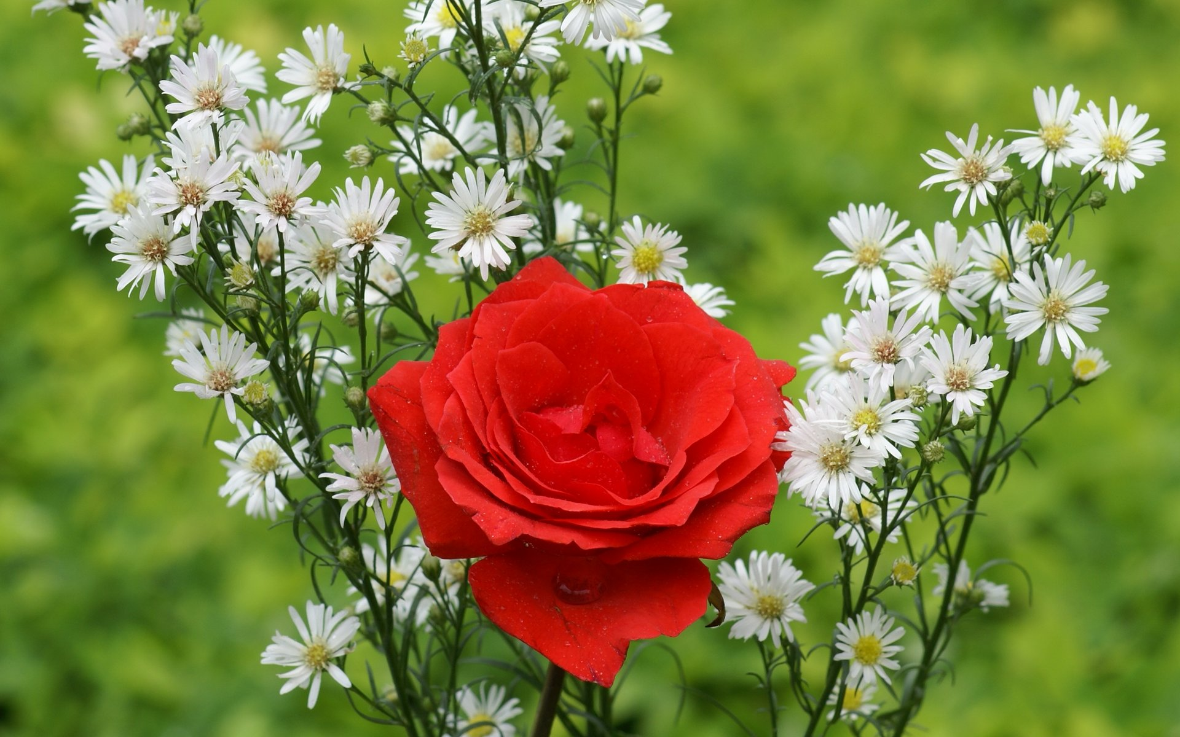
সবাইকে ধন্যবাদ

